Slide 1

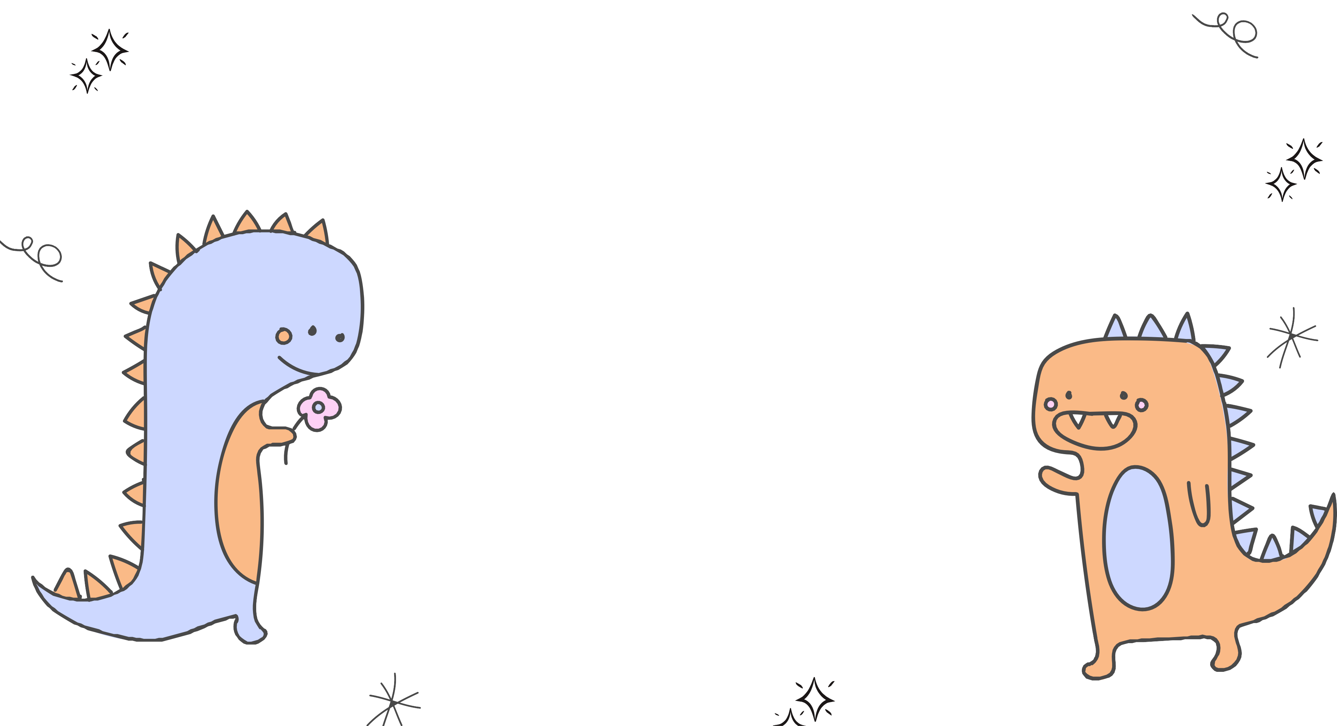
Karbohidrat Monosakarida
By Arrijal Firdaus
2114051023

Slide 2

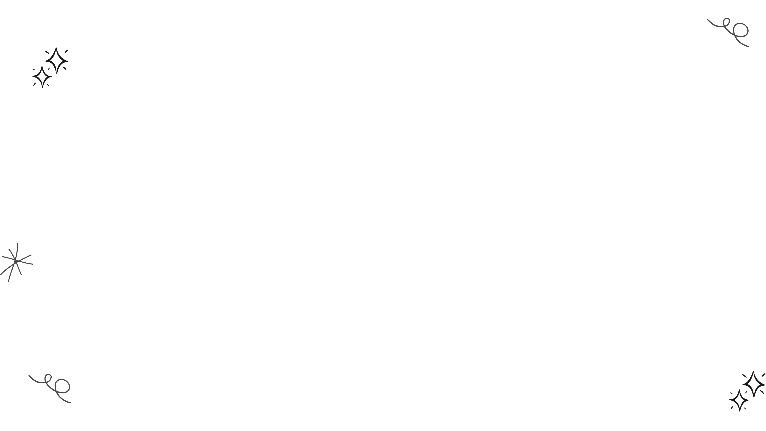



Monosakarida
Monosakarida merupakan unit karbohidrat terkecil. Mono artinya satu dan sakarida artinya gula. Struktur molekul kimianya tersusun atas satu gugus aldehida atau satu gugus keton yang rantainya terikat dua atau
lebih gugus hidroksil.
Contoh dari aldehida yaitu glukosa dan dari keton yaitu fruktosa.

Slide 3

Aldehida
C triosa
C tetrosa
C Pentose
C heksosa
Aldo +
Keton
C triosa
C tetrosa
C pentose
C heksosa
Keto +

Slide 4
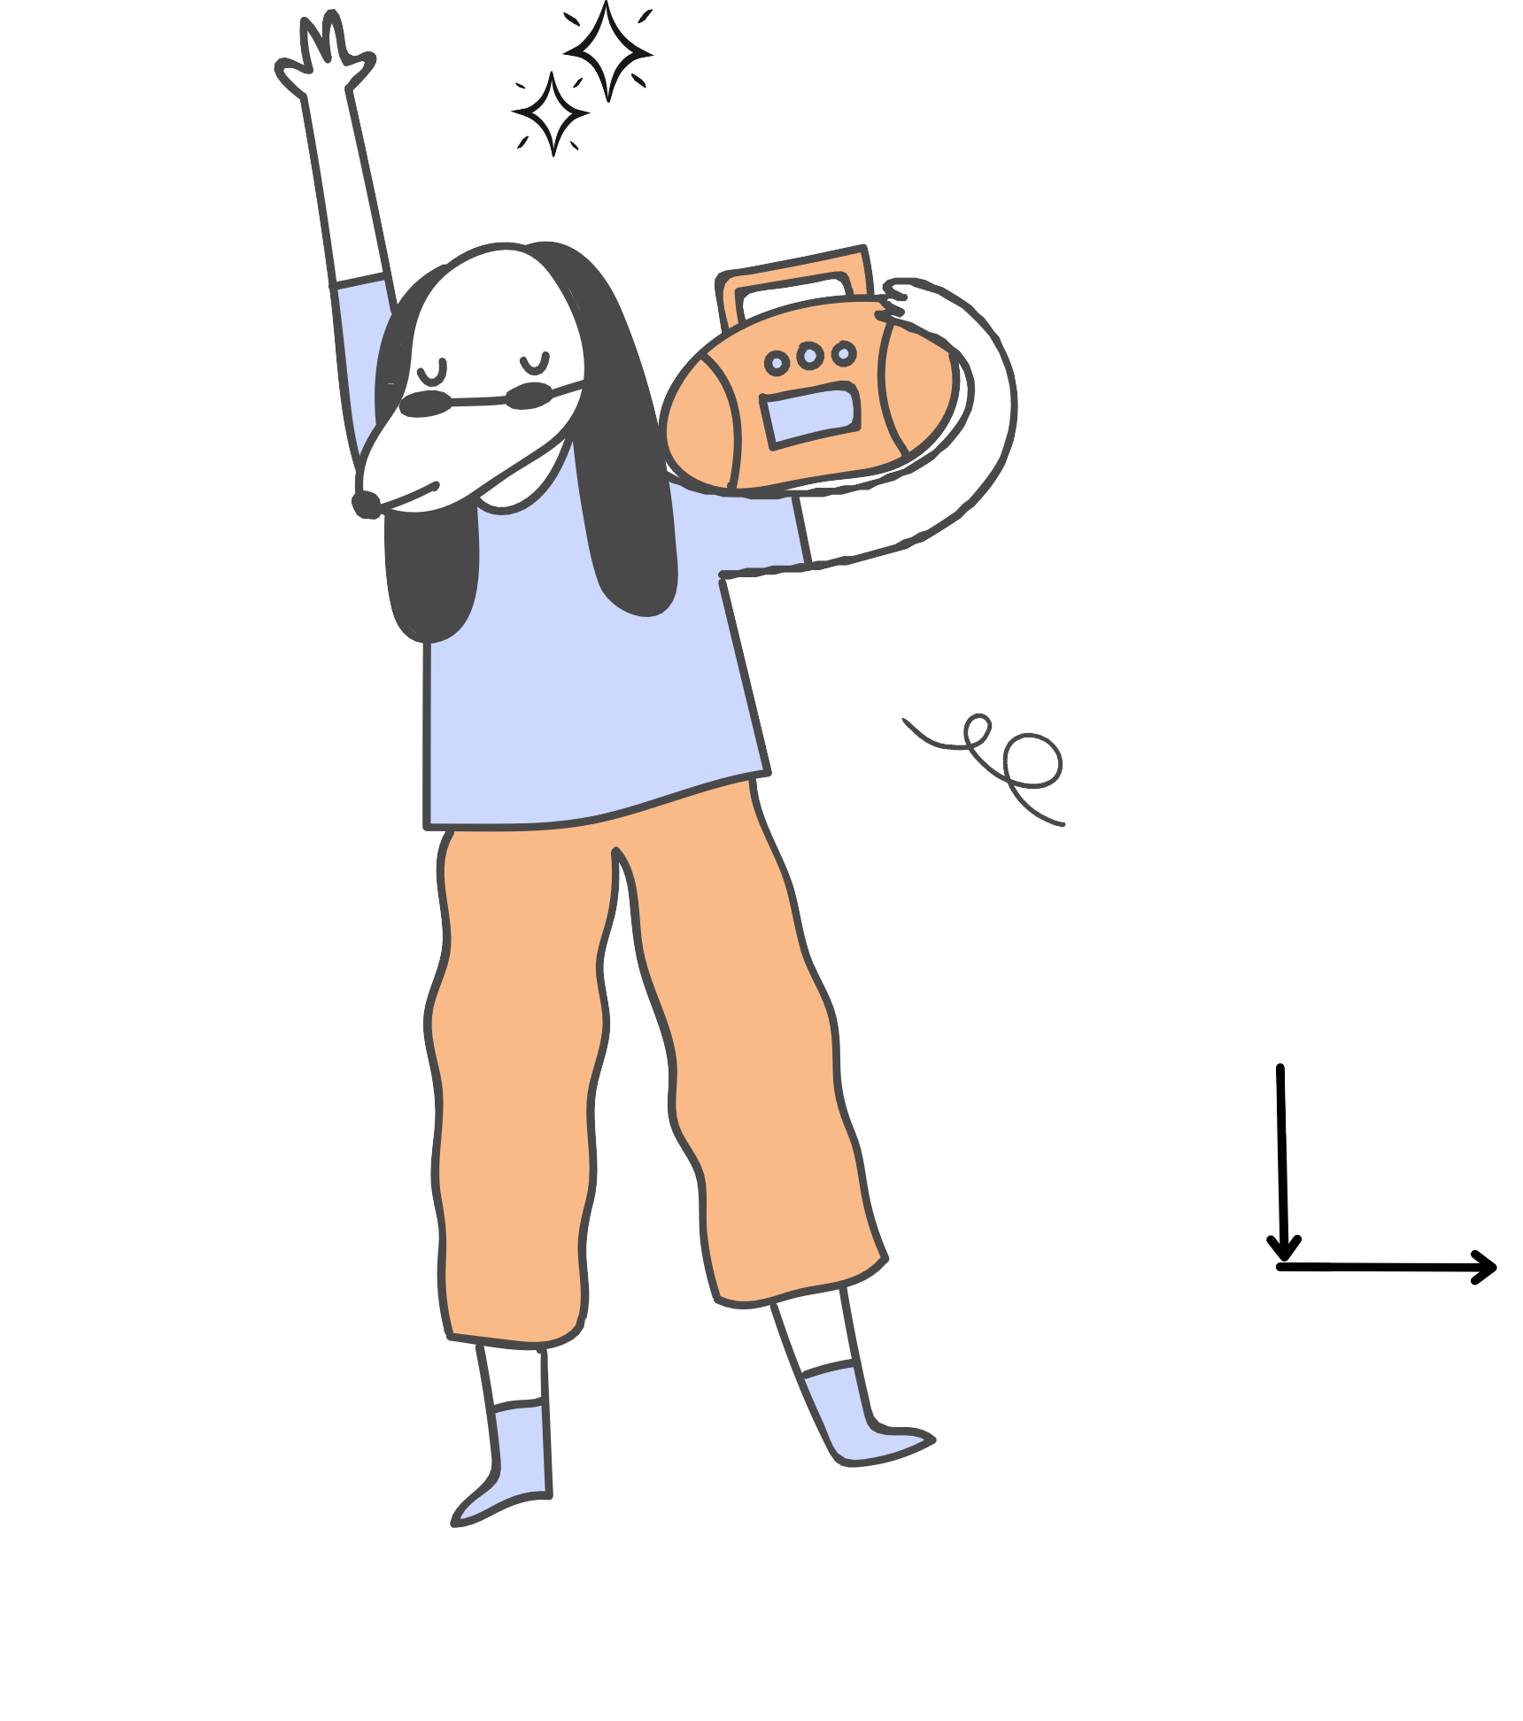
Pusat Asimetrik MONOsakarida
O
C - H H - C - OH
O
C - H HO - C - H
=
=
-
-
-
-
CH2OH
CH20H
Atom C asimetris Atom C kiral
Keduanya kita sebut isomer geometri

Slide 5



C - asimetrik Sifat Optik Aktif
Gliseraldehida
CHO
CHO
H - C - OH CH2OH
D-Gliseraldehida D = Dextro = Kanan
HO - C - H CH2OH
L-Gliseraldehida L = Levo = Kiri
-
-
-
-

Slide 6
TERIMAKASIH

